Slide 1
КОММЕРЧЕСКОЕ ПРЕДЛОЖЕНИЕ
ДЛЯ АВТОТРАНСПОРТНЫХ ПРЕДПРИЯТИЙ
НА КОНФИГУРАЦИИ «БУХГАЛТЕРИЯ БЕЛАРУСИ РЕДАКЦИЯ 2.1»
НА ПЛАТФОРМЕ 1С:ПРЕДПРИЯТИЕ 8.3
Тел: +375 445 79-83-33 Почта: info@elitesoft.by Адрес: Республика Беларусь, г. Гомель, 246015, ул. Лепешинского, 9Б, 4-этаж
www.elitesoft.by

Slide 2
КЛЮЧЕВЫЕ КОМПЕТЕНЦИИ
Бизнес-анализ
Разработка и внедрение ERP-систем
Проектирование и разработка сложных высоконагруженных систем автоматизации бизнес-процессов на платформе 1С
Внедрение систем автоматизации бизнес-процессов на платформе 1С
Оптимизация производительности высоконагруженных систем на платформе 1С

Slide 3
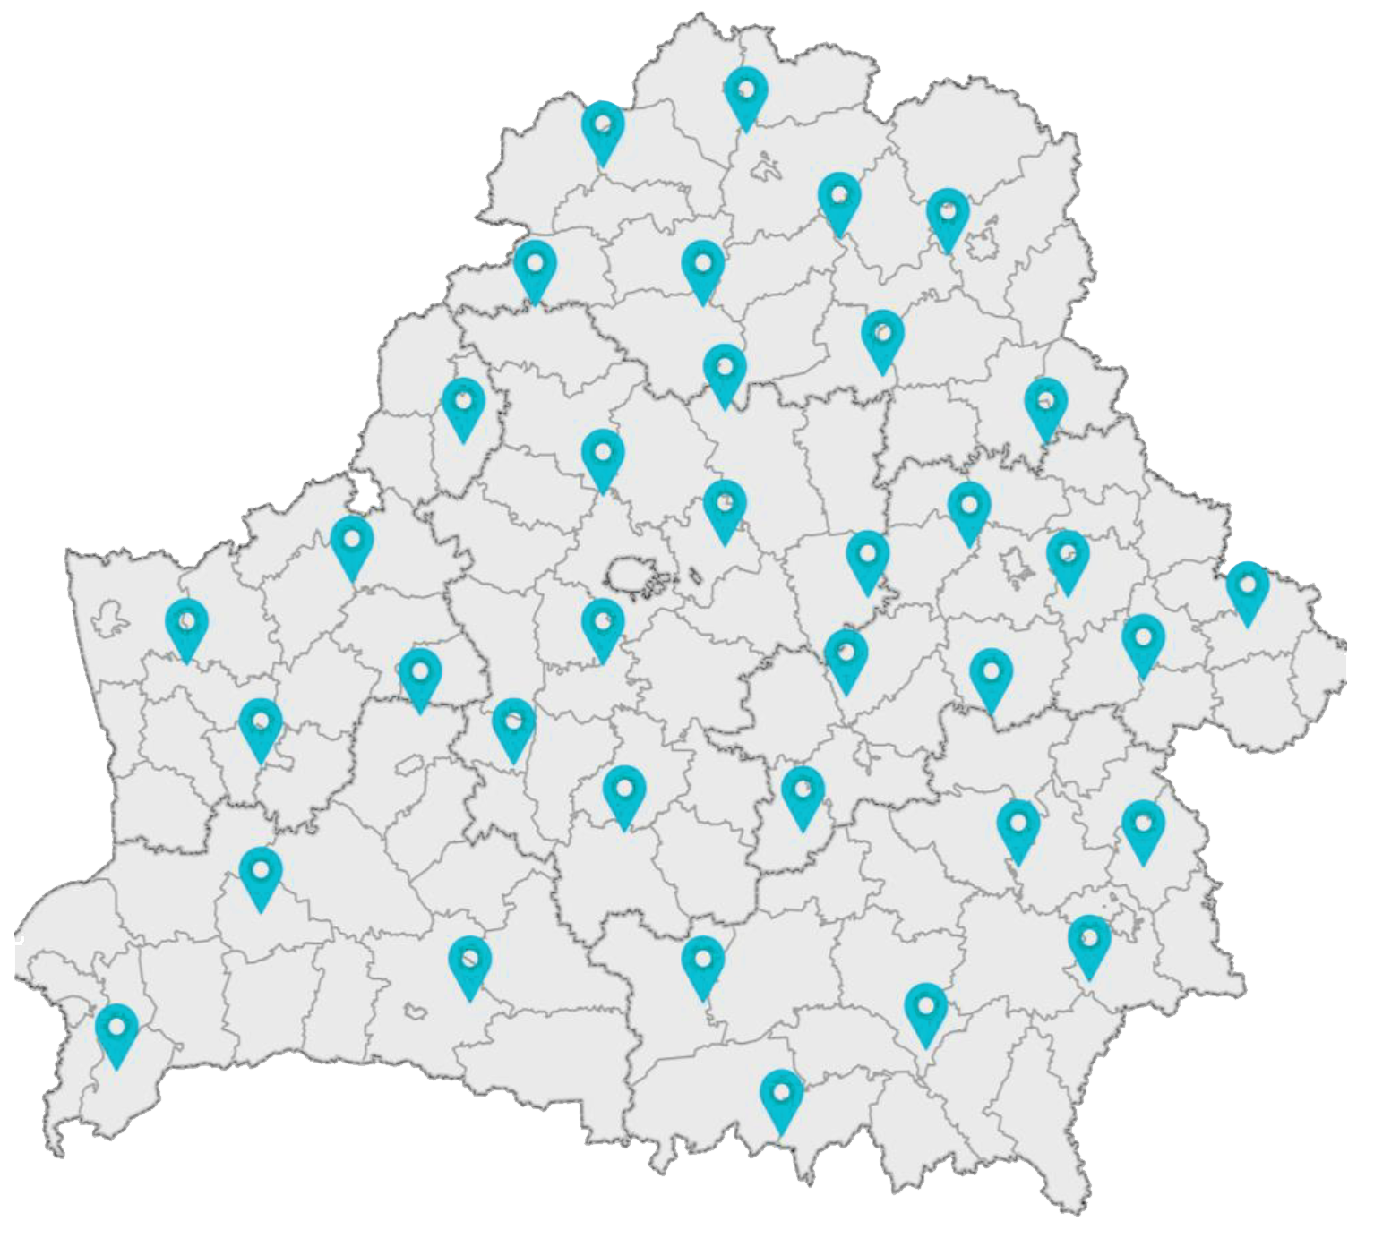
РАБОТАЕМ ПО ВСЕЙ БЕЛАРУСИ
Официальный партнер фирмы «1С» в Республике Беларусь.
Наша компания специализируется на поставке, установке, внедрении и сопровождении автоматизированных систем на основе платформы «1С:Предприятие»
Наша миссия – повышение эффективности бизнеса клиентов за счет использования передовых технологий, профессионализма и нашего опыта автоматизации.

Slide 4
SLA – СОГЛАШЕНИЕ ОБ УРОВНЕ ОБСЛУЖИВАНИЯ
В НАШЕЙ КОМПАНИИ КАЧЕСТВО НА ПЕРВОМ МЕСТЕ
Срок реакции
от 30 минут
Срок выполнения
от 60 минут
Гарантия на доработки
от 15 календарных дней
Оценка клиента
4.9 из 5
С каждым клиентом мы заключаем SLA.
Задача этого документа – подробно описать наше взаимодействие, что мы делаем для Заказчика, в какие сроки мы должны выполнять свои задачи, как мы должны расставлять приоритеты в работе, и как по итогу отчетного периода измеряется качество нашей работы.

Slide 5
МОДУЛЬ ЭЛИТСОФТ: УПРАВЛЕНИЕ МЕЖДУНАРОДНЫМИ ПЕРЕВОЗКАМИ.
ДЛЯ КОНФИГУРАЦИИ ВСТРАИВАЕТСЯ В ТИПОВУЮ КОНФИГУРАЦИЮ
«БУХГАЛТЕРИЯ ДЛЯ БЕЛАРУСИ 2.1»
Модуль «УПРАВЛЕНИЕ МЕЖДУНАРОДНЫМИ ПЕРЕВОЗКАМИ»
предназначен для автоматизации управленческого
и оперативного учета в автотранспортных
предприятиях и организациях, а также в
автотранспортных подразделениях
торговых, производственных и
прочих предприятий,
использующих автотранспорт
для собственных нужд.

Slide 6
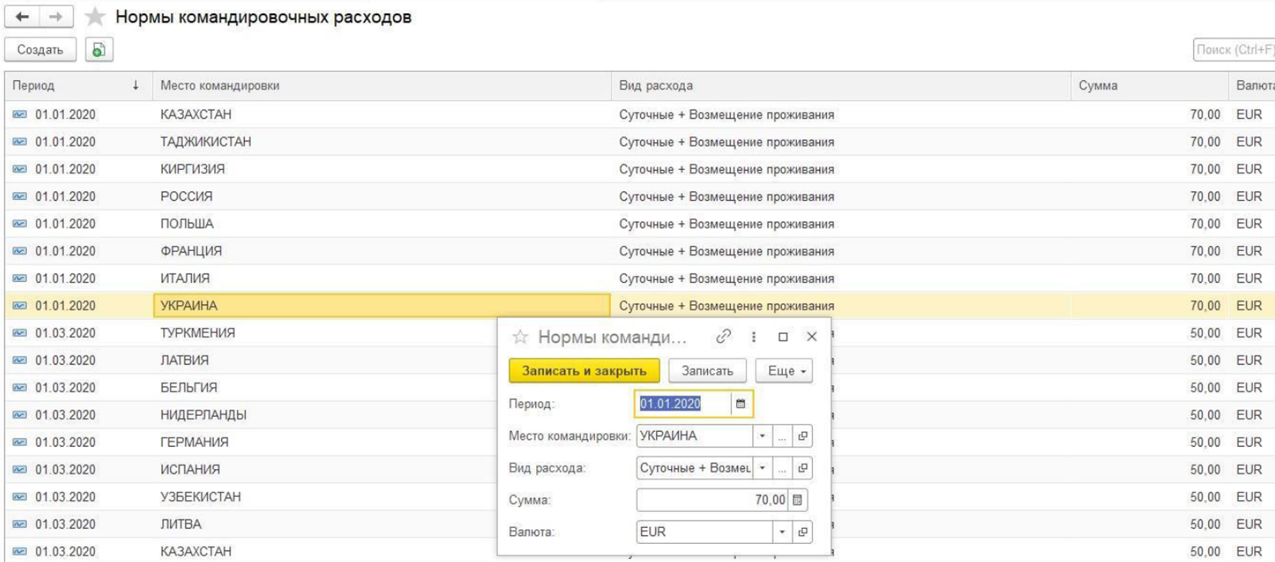
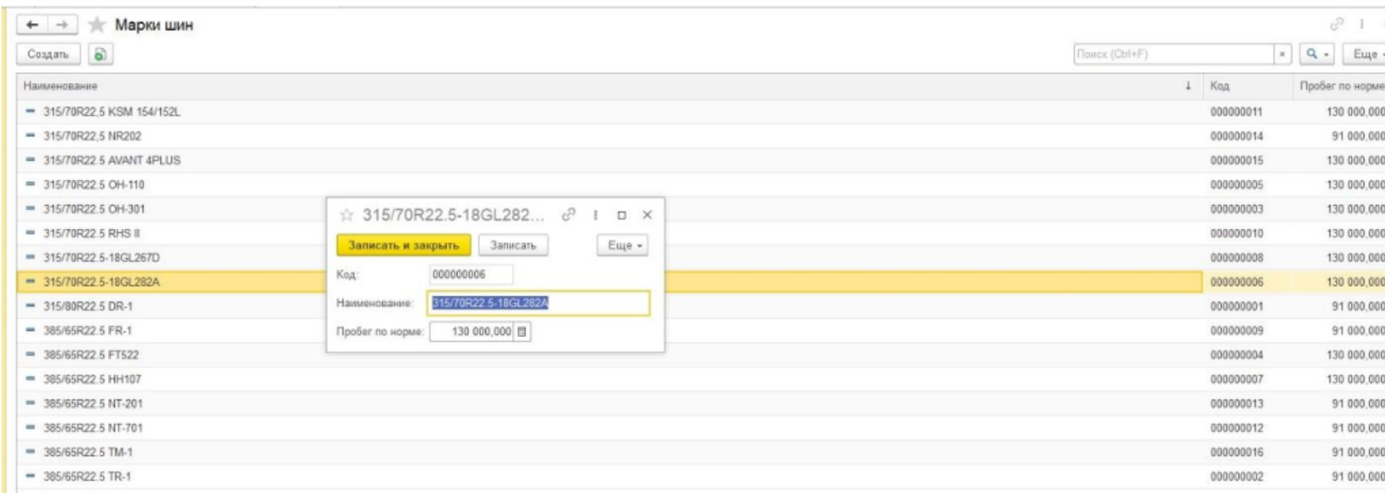
СПРАВОЧНИКИ И НАСТРОЙКИ ВЕДЕНИЯ УЧЕТА
Справочник «Марки шин»
Справочник предназначен для хранения списка марок шин, используемых в организации.
Регистр сведений «Нормы командировочных расходов»
Данный регистр предназначен для истории действий норм суточных расходов по проживанию в зависимости от страны назначения.
Справочник «Автомобили и прицепы»
Справочник предназначен для хранения списка автомобилей и прицепов к ним. Для ввода нового автомобиля необходимо нажать кнопку «Создать» (Insert ).

Slide 7
УСТАНОВКА НОРМ РАСХОДА ТОПЛИВА
Для расчета расхода топлива для каждого автомобиля необходимо изначально указать нормы расхода топлива. Данное действие можно осуществить документом «Установка норм расхода топлива».
СЧЕТ НА ОПЛАТУ ПОКУПАТЕЛЮ
Данный документ не создается вручную, а вводится на основании документа «Заявка на перевозку». При указании всей необходимой информации в документе-основании счет на оплату покупателю будет заполнен автоматически. Пользователю останется только скорректировать несколько полей документа.

Slide 8
ЗАЯВКА КЛИЕНТА НА ПЕРЕВОЗКУ
Служит для регистрации заявок клиентов на перевозку грузов. Для ввода нового документа необходимо в форме списка нажать кнопку «Создать» (Insert).
В шапке документа необходимо задать дату. В табличной части по кнопке «Добавить» необходимо создать новую строку, в которой указать автомобиль, исходную и линейную норму, повышающий коэффициент, норму на расход реагента и отопителя.
На закладке «Перевозки» необходимо заполнить табличную часть по данным, полученным от заказчика. В строке необходимо заполнить маршрут следования, номер транспортного средства, номер прицепа, дату загрузки, стоимость перевозки, ставку НДС, дату простоя (если это штрафные санкции).

Slide 9
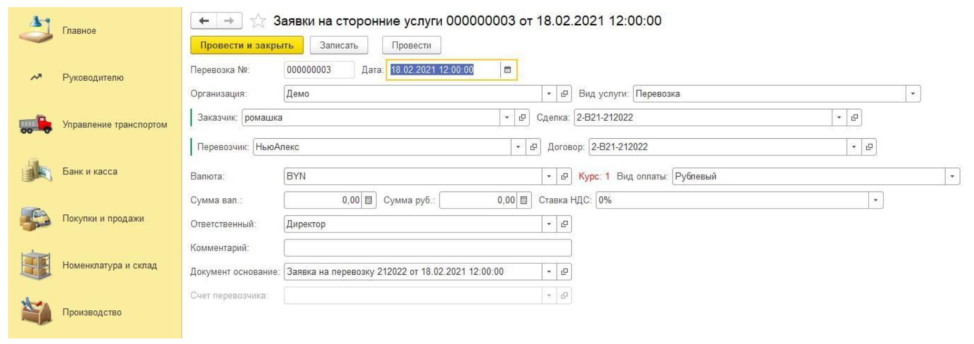
ЗАЯВКА КЛИЕНТА НА ПЕРЕВОЗКУ
На закладке «Посредники» при необходимости указываются данные о работах, которые не будут выполняться нашей организацией, а передадутся сторонним перевозчикам.
В строке табличной части необходимо указать перевозчика, его договор, вид услуги (перевозка, хранение, страхование и др.), вид оплаты, сумму, которую затребовал перевозчик, валюту.
После заполнения табличной части при нажатии на кнопку «Создать заявки на сторонние услуги» для каждой строки программа создаст и заполнит документ вида «Заявка на сторонние услуги».
В дальнейшем данные заявки отразятся в итоговом акте выполненных работ. Данные документы создадутся по тем строкам, в которых будет указан флаг «Регистрация счета поставщика».
На закладке «Реквизиты протокола» указываются данные, которые будут использованы в печатной форме протокола-заявки.
На закладке «Присоединенные файлы» в табличной части при необходимости добавляются файлы, хранящиеся на жестком диске (скан договора, скан счета и т.д.)

Slide 10
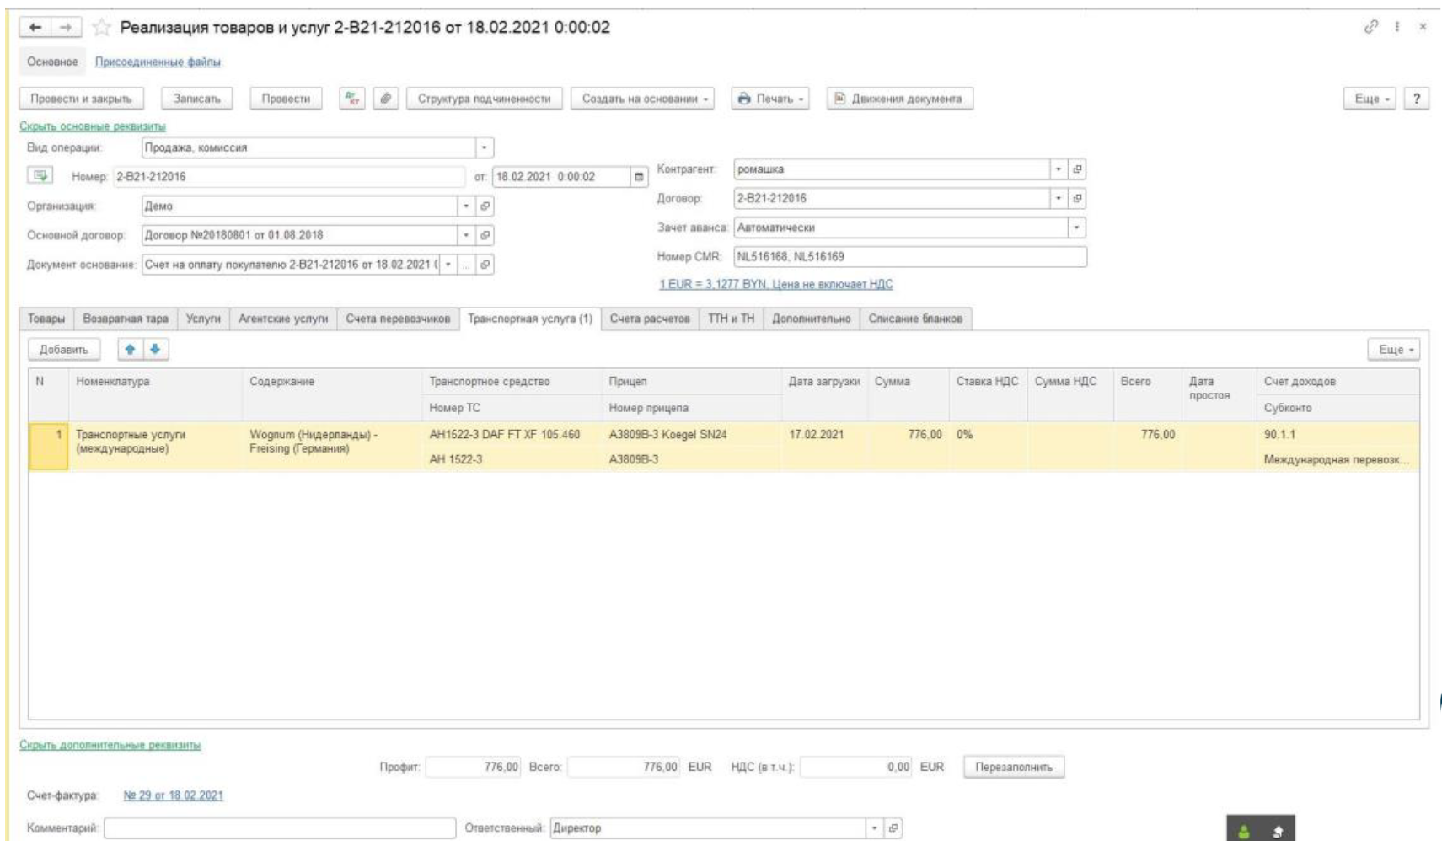
АКТ ВЫПОЛНЕННЫХ РАБОТ
(РЕАЛИЗАЦИЯ ТОВАРОВ И УСЛУГ)
Данный документ вводится на основании счета на оплату покупателю.
Документ заполняется автоматически всеми данными и практически не требует корректировки.
При заполнении документа данные делятся на 2 группы.
На закладке «Транспортные услуги» отражается вся информация, необходимая для выставления акта заказчику. Данная табличная часть отражает нашу выручку.
Табличная часть «Счета перевозчиков» заполняется на основании найденных заявок на сторонние услуги и отражает все сумы по перевозкам, которые были выполнены не нашей организацией. Фактически данная табличная часть в стоимостном выражении уменьшает нашу выручку.
При проведении документа «Реализация товаров и услуг» программа рассчитает финансовый результат по данной перевозке (прибыль или убыток) и отразит его в данном документе. Результат перевозки отражается в евро, для перевода в белорусские рубли умножить его на курс на дату документа реализации.

Slide 11
СЧЕТ ПЕРЕВОЗЧИКА
Данный документ служит для регистрации счетов на работы, выполненные сторонними перевозчиками.
В открывшейся форме выбора заявок на сторонние услуги система автоматически оставит только те заявки, которые соответствуют данному перевозчику, выбранному договору, а также те заявки, которые ранее не регистрировались в счетах.
ПУТЕВОЙ ЛИСТ
Для создания нового путевого листа необходимо зайти в раздел «Автотранспорт» – «Транспорт» и нажать на ссылку «Путевой лист».

Slide 12
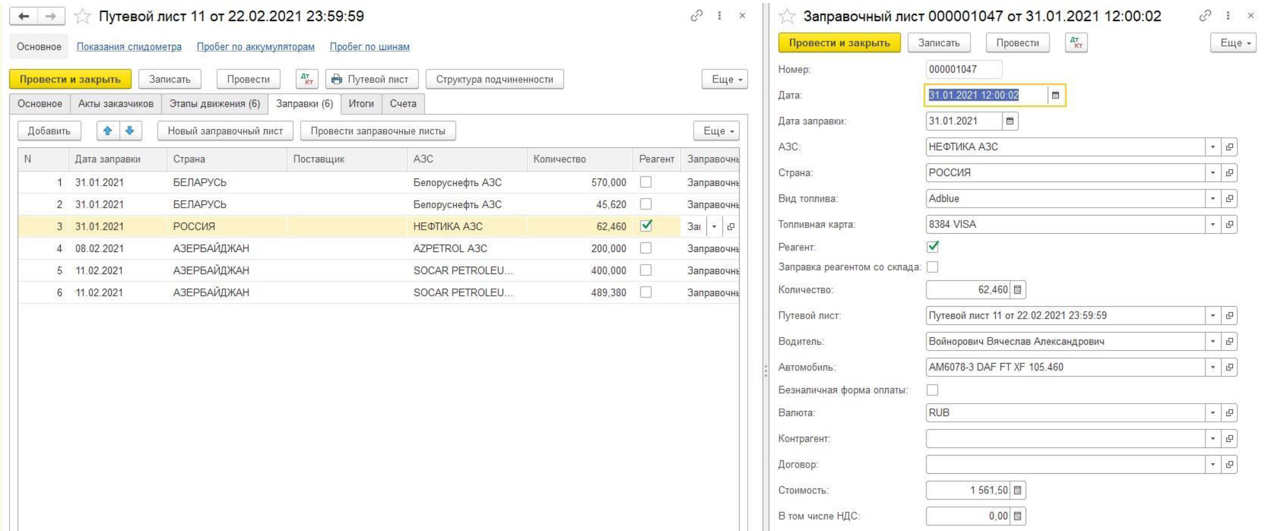
ЗАПРАВОЧНЫЙ ЛИСТ
Данный документ предназначен для отражения заправки топлива водителем в рейсе.
Создать документ можно либо из путевого листа, либо из раздела «Автотранспорт» по нажатию гиперссылки.

Slide 13
ЗАМЕНА ШИН И АККУМУЛЯТОРОВ
Для ввода в строй установленных шин или аккумулятора необходимо создать документ «Замена шин и аккумуляторов». Датой установки будет считаться дата документа.
Изменения сроков окончания объектов контроля
Объектами контроля могут являться такие показатели, как окончание срока действия технического осмотра, окончание срока действия страховки, водительских прав, медсправки и т.д., которые необходимо отслеживать по автомобилю или водителю.

Slide 14
ОТЧЕТЫ ПО РАЗДЕЛУ
В ОТЧЕТЫ ПО РАЗДЕЛУ ВКЛЮЧЕНЫ:
Контроль сроков по автомобилям
Контроль сроков по сотрудникам
Свод по шинам
Свод по аккумуляторам
Отчет по пробегам
Накопительная ведомость расхода топлива
Карточка учета работы автомобильной шине
Карточка учета работы АКБ
Анализ затрат по грузовым автомобилям
Задолженность заказчиков
Задолженность перевозчикам
Профит
Эффективность работы подразделений

Slide 15
СТОИМОСТЬ ПРОГРАММНЫХ ПРОДУКТОВ
Наименование | Стоимость
1С:Бухгалтерия 8 для Беларуси. Электронная поставка | 702.00
ЭЛИТСОФТ: Управление автотранспортным предприятием для конфигурации «бухгалтерия для Беларуси 2.1» | 300.00

Slide 16
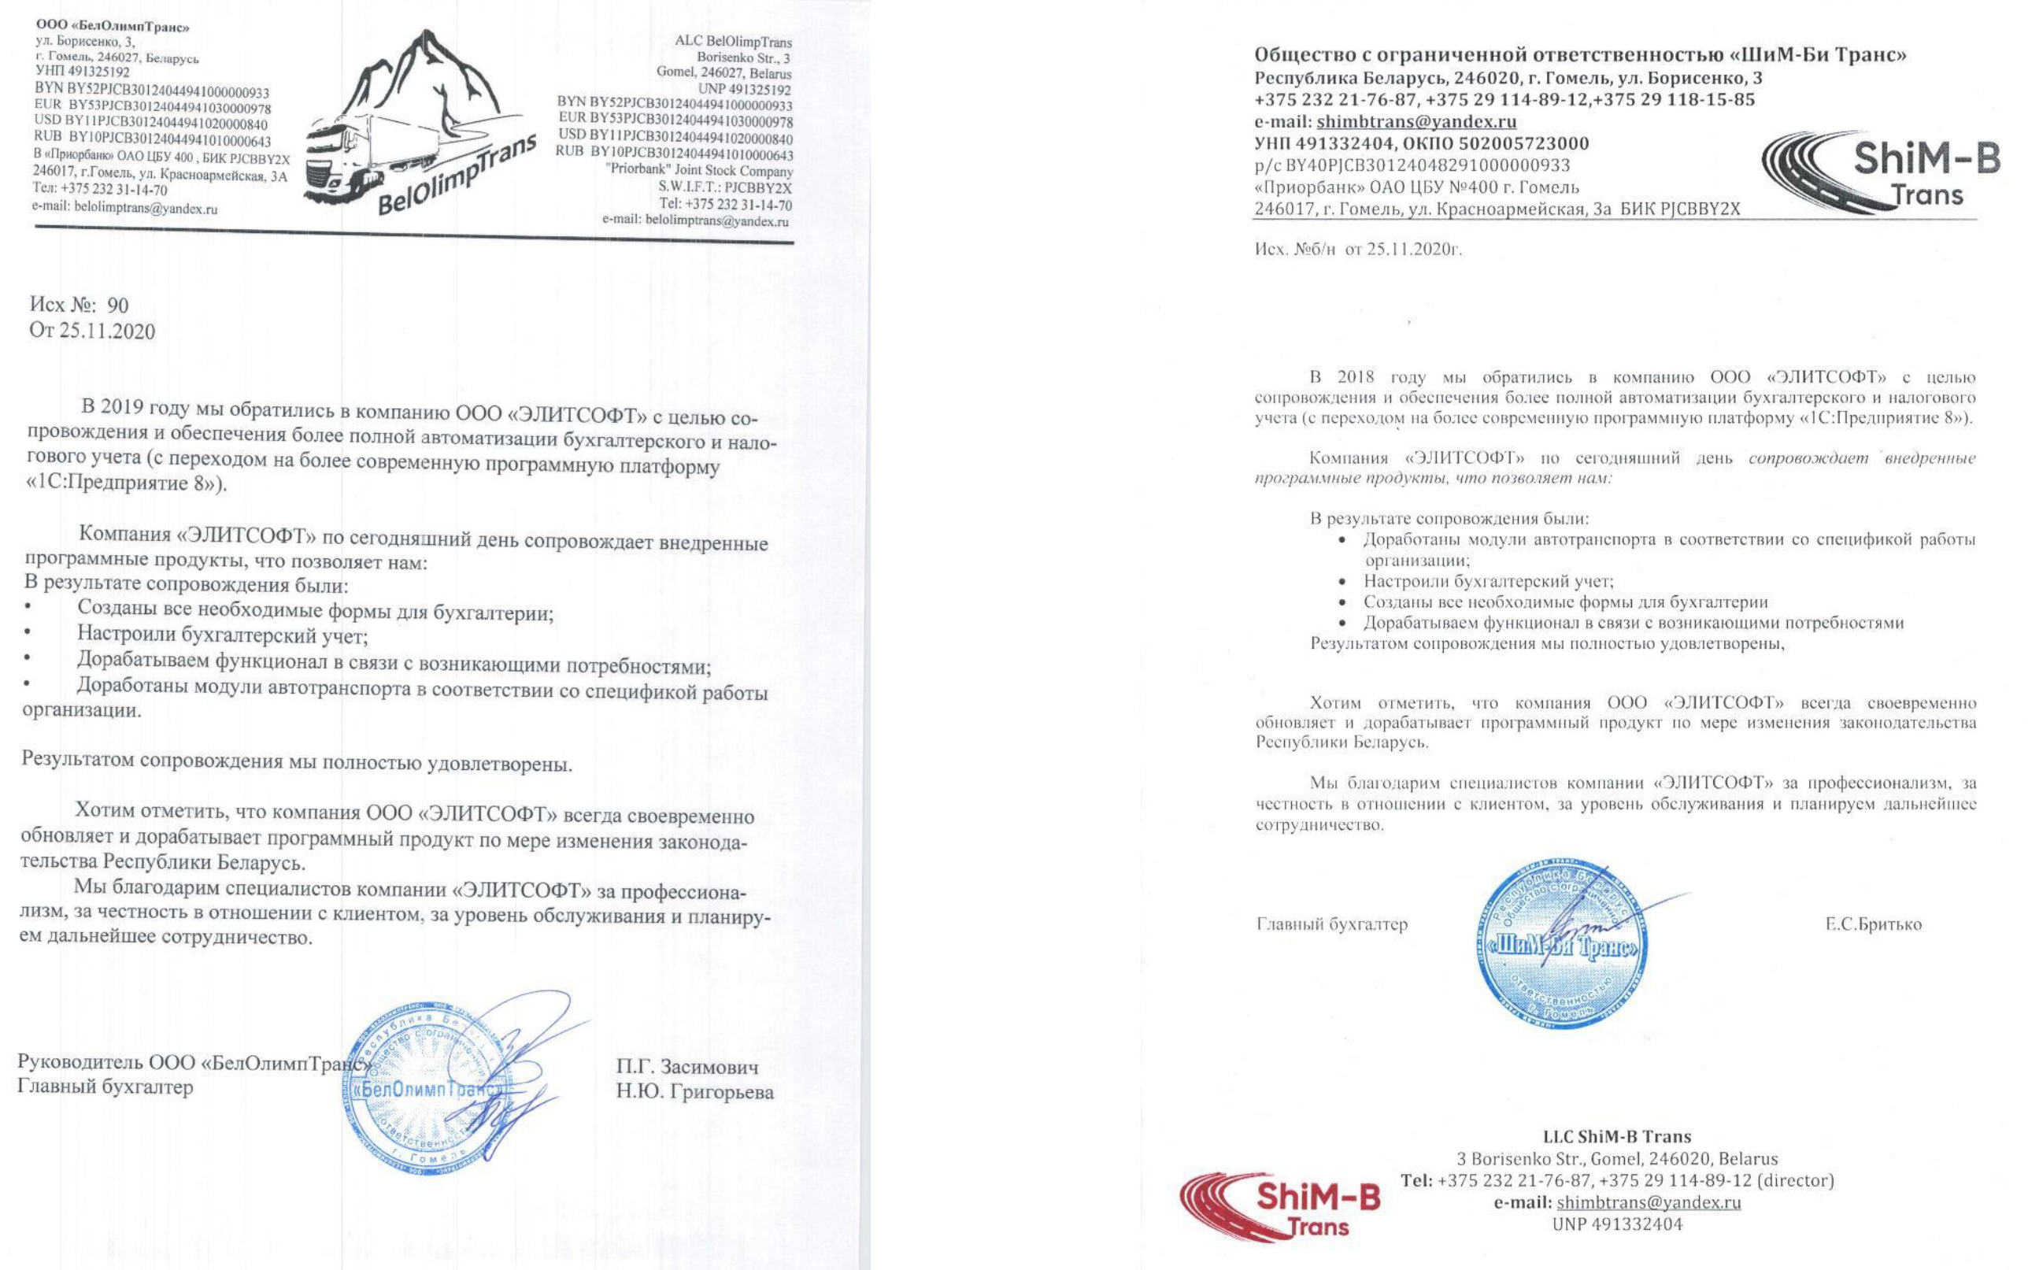
ОТЗЫВЫ

Slide 17
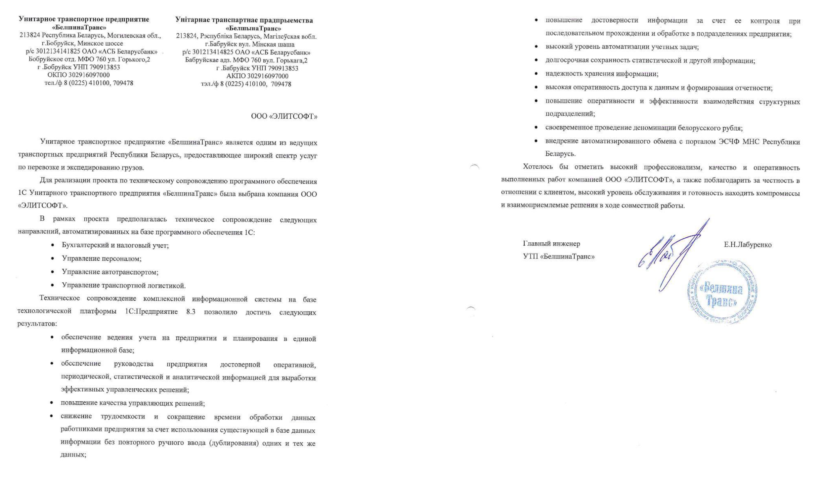
ОТЗЫВЫ

Slide 18
В СОПРОВОЖДЕНИЕ ПРОГРАММ «1С»
ВХОДИТ:
ПЛАНОВОЕ ОБСЛУЖИВАНИЕ
РАЗВИТИЕ ФУНКЦИОНАЛА
ОБСЛУЖИВАНИЕ ПО ЗАЯВКЕ
Обеспечиваем бесперебойную работу программного обеспечения.
Своевременно обновляем решения по мере изменения законодательства.
Для каждой базы данных настраиваем оптимальный план обслуживания.
Плановые работы снижают стоимость сопровождения на 15-20%
Проводим совершенствование и развитие функционала программного обеспечения по мере развития вашего бизнеса.
Для планирования улучшений подключаем экспертов со знанием методологии типовых решений и специфики бизнеса.
Помогаем бизнес-пользователям правильно эксплуатировать систему и своевременно сдавать регламентированную отчетность.
Около 50% всех обращений решаются в течение 10 минут.
За счет правильного распределения работ в команде стоимость сопровождения снижается на 10-15%

Slide 19
КЛЮЧЕВЫЕ ПАРТНЕРЫ

